Slide 1
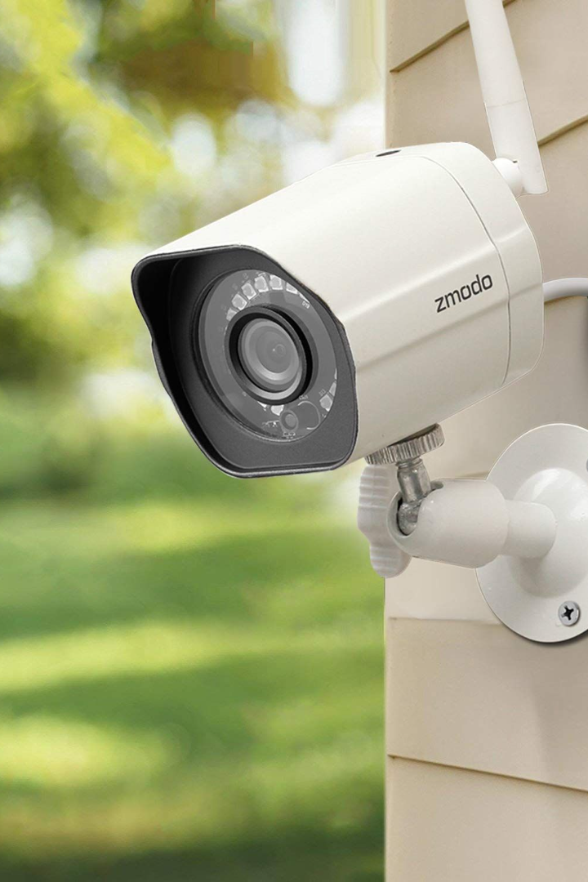
Система обнаружения оружия
В свете современных угроз безопасности, мы представляем новый проект – систему обнаружения оружия, которая позволит обеспечить безопасность в общественных местах.
Проект подготовлен студентом НФИбд-02-21:
Самсоновой Марией

Slide 2

Проблемы безопасности в современном мире
Террористические акты
Убийства и нападения
Кражи и угоны
Ценности, хранящиеся в общественных местах, нуждаются в дополнительной защите.
Многие террористические атаки происходят с использованием оружия, и это представляет серьезную угрозу для безопасности в общественных местах.
Необходимо минимизировать угрозу для жизни и здоровья людей в общественных местах.

Slide 3
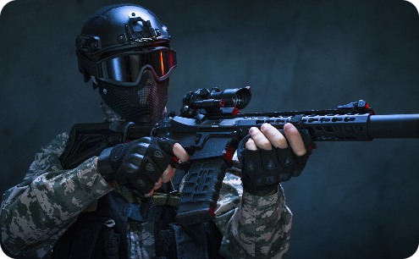
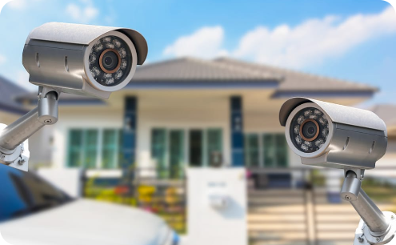
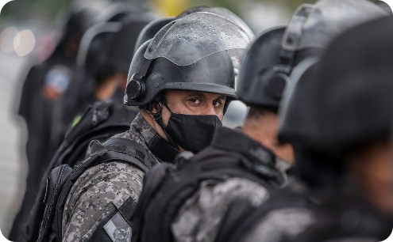
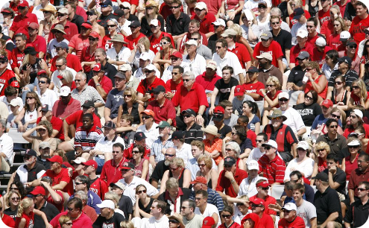
Решение проблем безопасности
Система обнаружения оружия
Повышение безопасности
Наш проект представляет собой систему обнаружения оружия, которая может помочь идентифицировать наличие оружия в общественных местах.
Система позволяет быстро реагировать на угрозы и обеспечивать безопасную среду в общественных местах.
Улучшение работы правоохранительных органов
Сохранение спокойной атмосферы на массовых мероприятиях
Наши системы могут помочь правоохранительным органам быстро реагировать на угрозы в общественных местах.
Система обнаружения оружия способствует сохранению спокойной атмосферы на массовых мероприятиях, за счет предотвращения нежелательных инцидентов.

Slide 4
Планируемые улучшения системы
1
Обнаружение оружия
Мы планируем доработать систему для определения точного вида оружия.
2
Распознавание лиц
В дальнейшем мы планируем добавить функцию распознавания лиц для более эффективного обеспечения безопасности в общественных местах.
3
Анализ поведения людей
В будущем мы планируем использовать систему для анализа поведения людей, чтобы определить угрозу в общественных местах.
4
Система оповещения об обнаруженной угрозе
Мы стремимся создать полноценную систему оповещения об обнаруженной угрозе для максимальной безопасности в общественных местах.

Slide 5

Рынок
1
Целевая аудитория
2
География
Наш проект рассчитан на использование в общественных местах, таких как школы, магазины, на массовых мероприятиях.
Наша система может быть использована в любом городе или стране, где существует потребность в обеспечении безопасности в общественных местах.
Крупные корпорации и предприятия
Мегаполисы / столицы
(города свыше 1 млн ч.)
Торговые и развлекательные центры
Города с развитой инфраструкторой, играющие важную роль в развитии научных и экономических сфер
Государственные учреждения
Пенитенциарные учреждения (тюрьмы, следственные изоляторы, исправительные колонии)

Slide 6
Рынок
3
Доля рынка
1. Россия - 60%: Россия имеет значительную преступность и насилие, и хотя статистика краж и убийств снижается, потребность в системах обнаружения оружия продолжает оставаться актуальной. Россия также может быть потенциальным рынком для таких систем.
Китай - 25%: Китай имеет несколько из самых больших показателей краж и убийств в мире, и совершение террористических атак не исключено. Это делает Китай важным потенциальным рынком для системы обнаружения оружия.
3. Зарубежные страны - 15%: Германия, Франция, Великобритания имеют высокую статистику краж, убийств и террористических атак, и являются одной из ведущих стран в области разработки новых технологий безопасности. Они также могут быть потенциальным рынком для системы обнаружения оружия.
Россия - 15%: Россия имеет значительную преступность и насилие, и хотя статистика краж и убийств снижается, потребность в системах обнаружения оружия продолжает оставаться актуальной. Россия также может быть потенциальным рынком для таких систем.
Германия - 10%: Германия является одним из лидеров Европейского союза и имеет средний уровень преступности и насилия. Однако, способность разрабатывать и покупать новые технологии безопасности делает ее потенциальным рынком для системы обнаружения оружия.
Великобритания - 10%: Великобритания также имеет средний уровень преступности и насилия, но она является одной из ведущих стран в области разработки и применения технологий безопасности. В связи с этим, Великобритания может представлять потенциальный рынок для системы обнаружения оружия.

Slide 7

Заключение
Наша система обнаружения оружия поможет обеспечить безопасность в общественных местах и предотвратить нежелательные инциденты. Таким образом, решая безопасность всего мира, мы делаем свою жизнь лучше!

